Slide 1
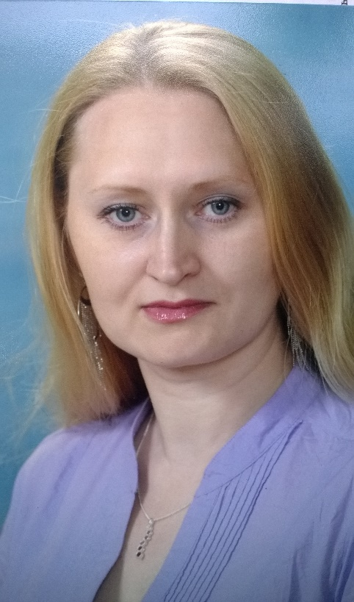
Повышение квалификации с Intel. Программа World Wide Telescope.
Овсянникова Александра Александровна
МБОУ лицей №87 имени Л. И. Новиковой
ovaleksandra@yandex.ru

Slide 2
Профессиональный рост учителя
НИРО
ВУЗ
САМООБУЧЕИЕ
КОНФЕРЕНЦИИ
ДИСТАНЦИОННЫЕ КУРСЫ

Slide 3
INTEL

Slide 4
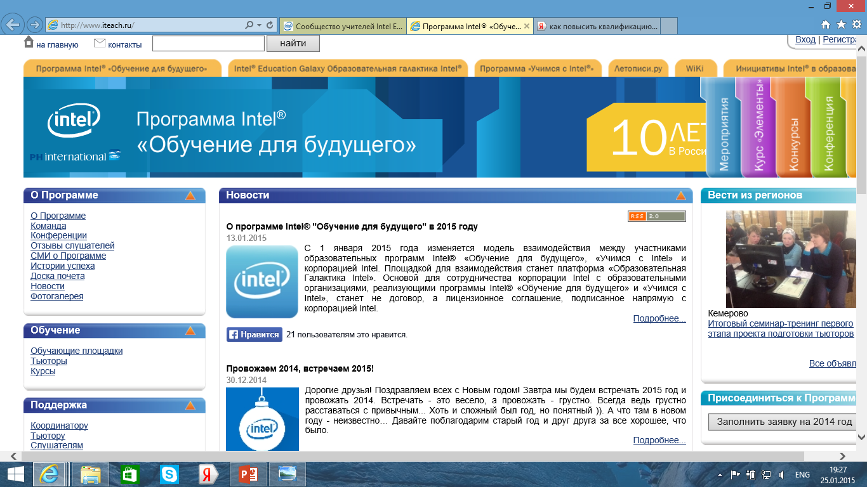
INTEL

Slide 5
INTEL

Slide 6
INTEL РУБРИКИ
Клуб 1:1
Программа Intel® Education Solutions
Учебное оборудование и ПО
Учебные материалы и методики
Управление образованием
Техника для школы: где и как купить?
Как родитель - родителю...
Общие темы
Intel® "Путь к успеху"

Slide 7
INTEL РУБРИКИ
Новости Edu Galaxy
Конкурсы
Вебинары
Самоучительская
Робототехника
Конкурс Intel ISEF и воспитание юных талантов
Школьная сетевая энциклопедия информатизации

Slide 9
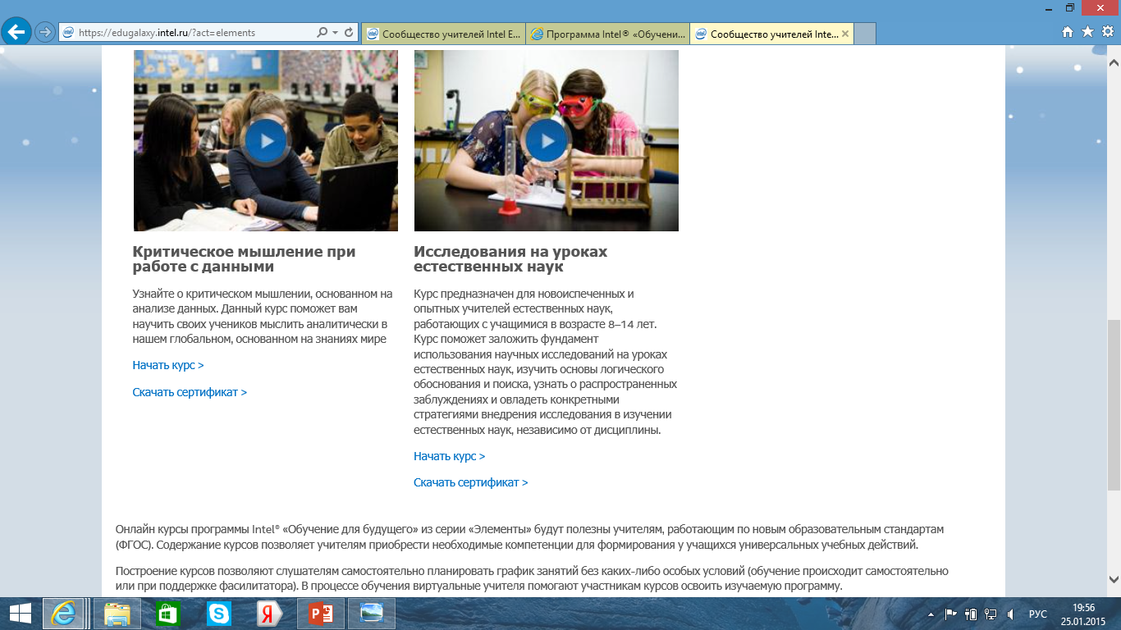

Slide 11
INTEL

Slide 12
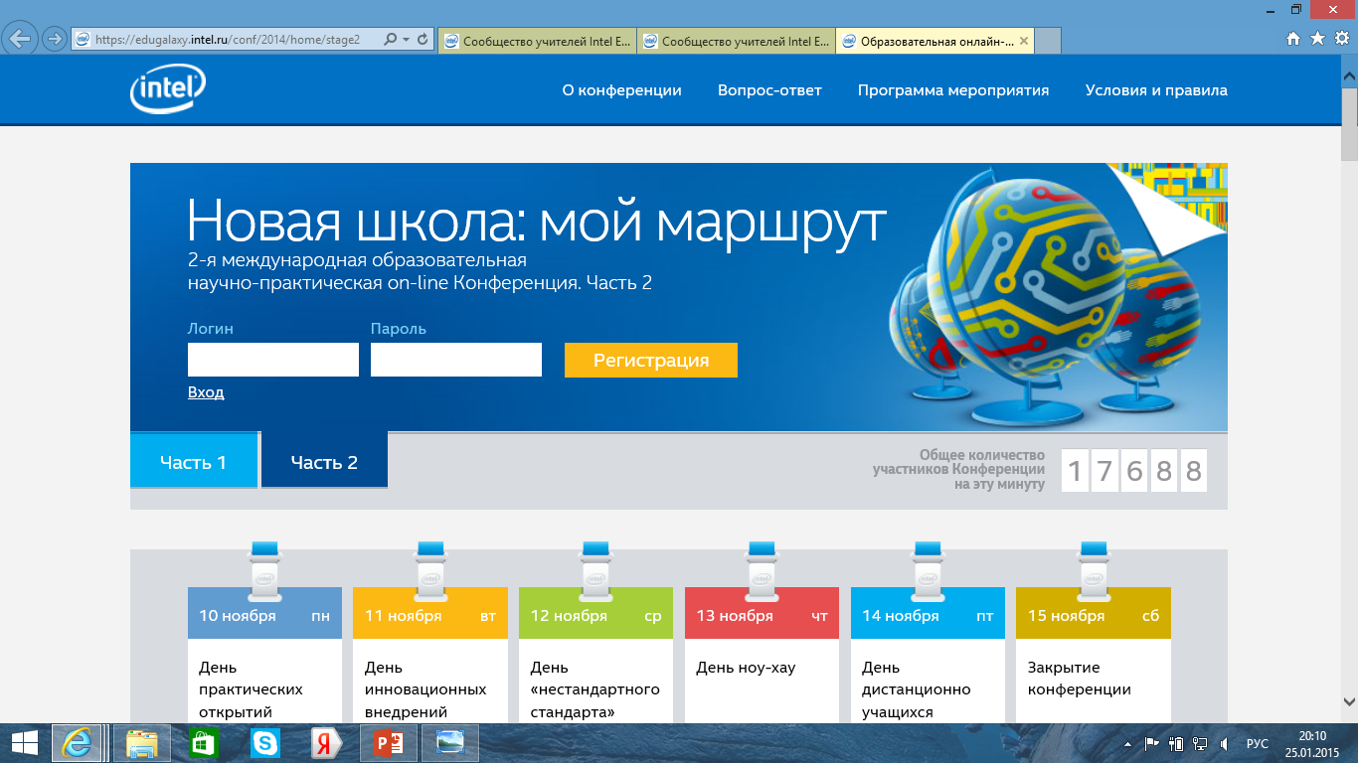

Slide 13
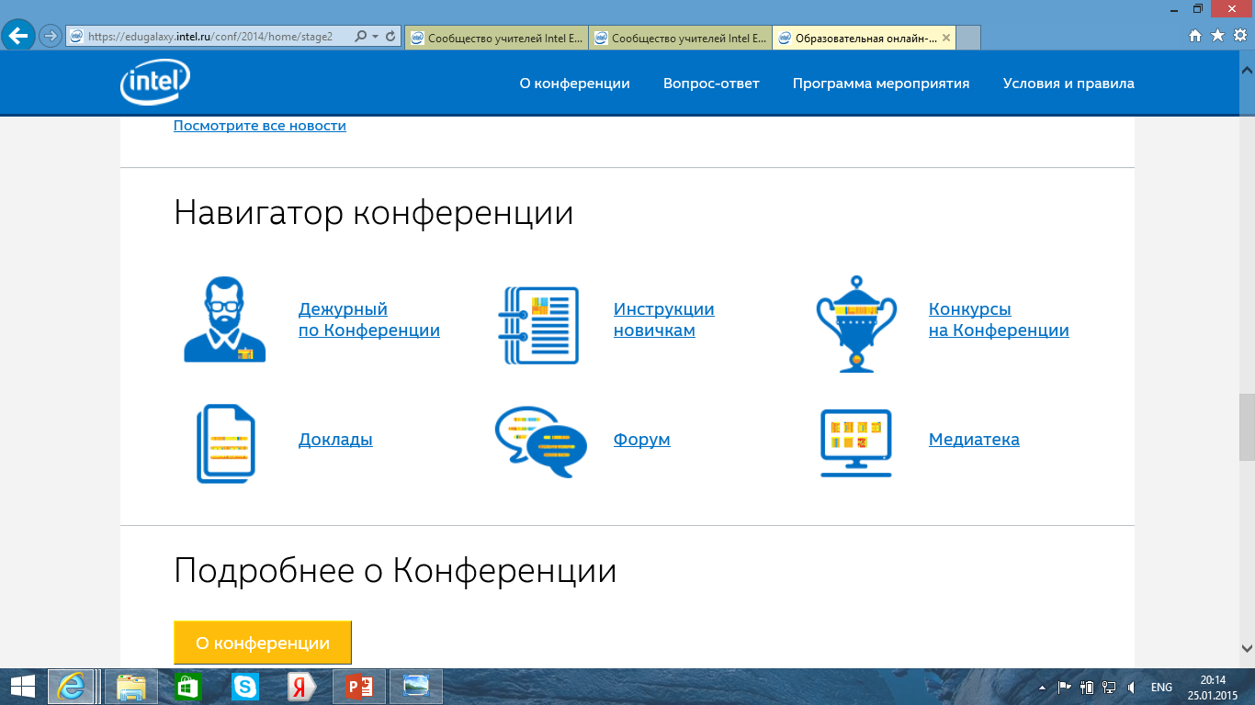

Slide 14
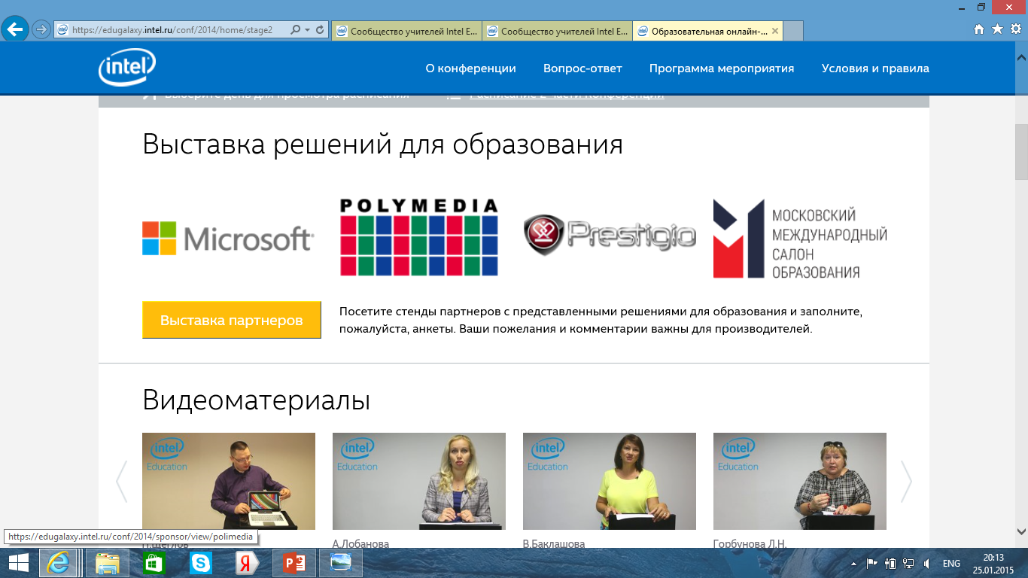

Slide 15
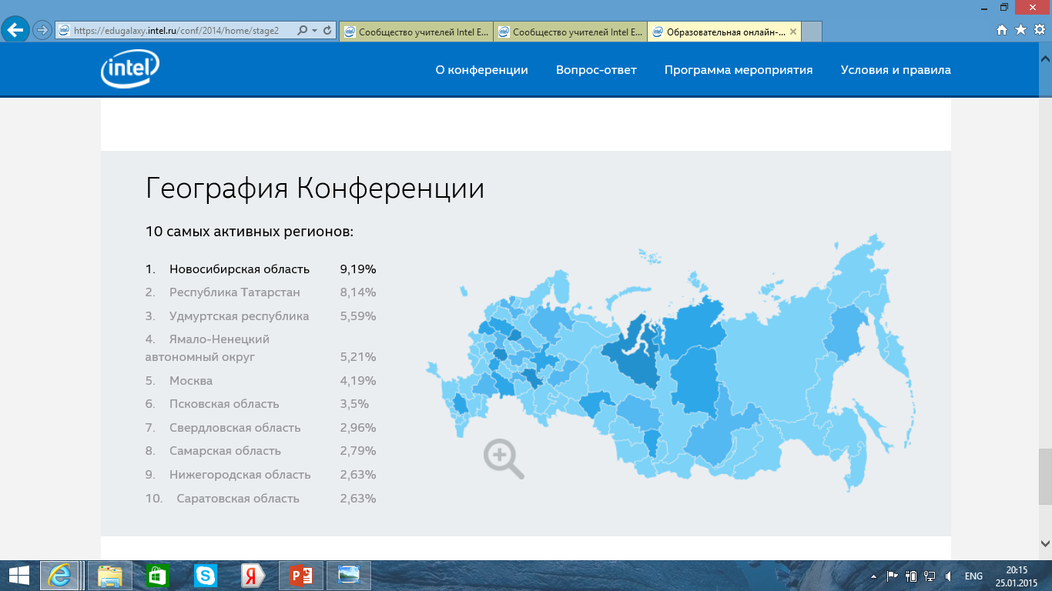

Slide 16
Условия участия в конференции
Посещение выставки партнеров
конференции
Изучение онлайн – курса из
серии «Элементы»
Участие в вебинаре, мастер-классе

Slide 17
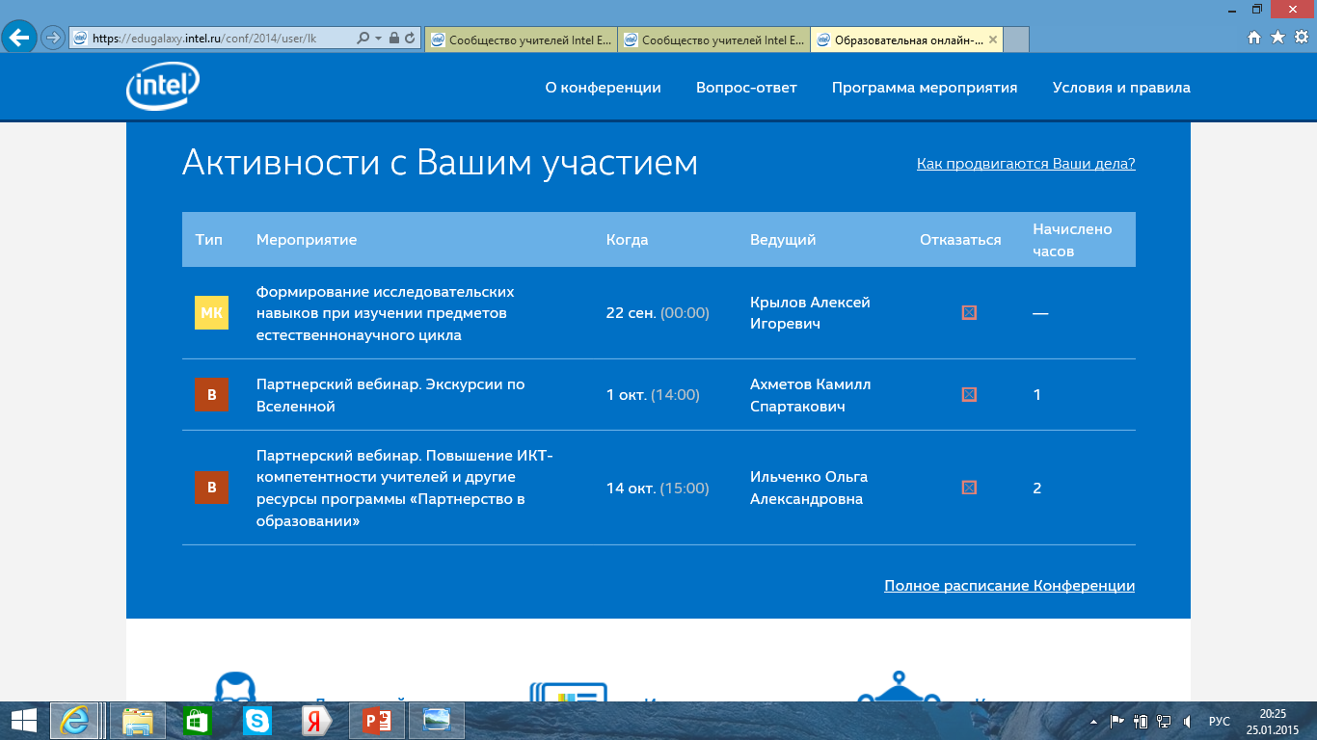

Slide 19
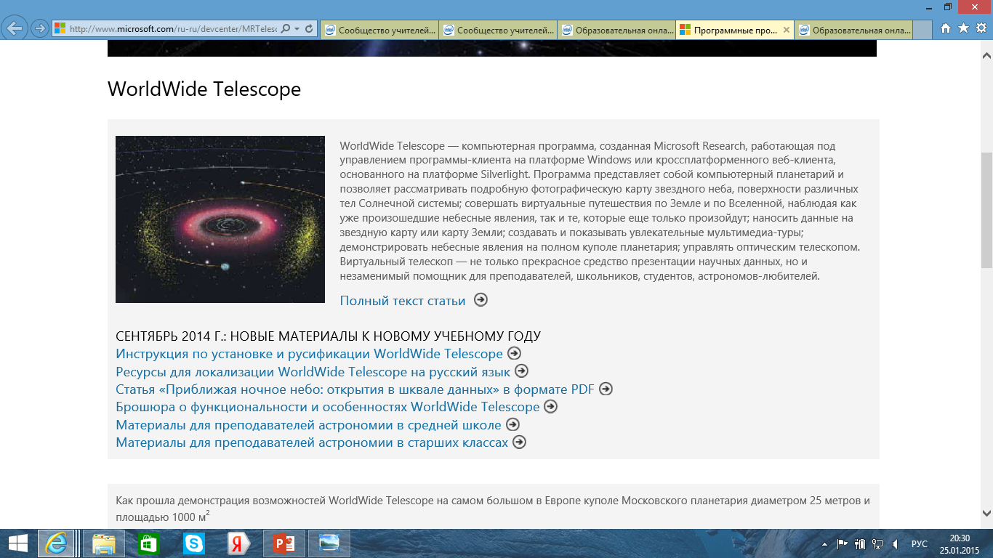

Slide 21
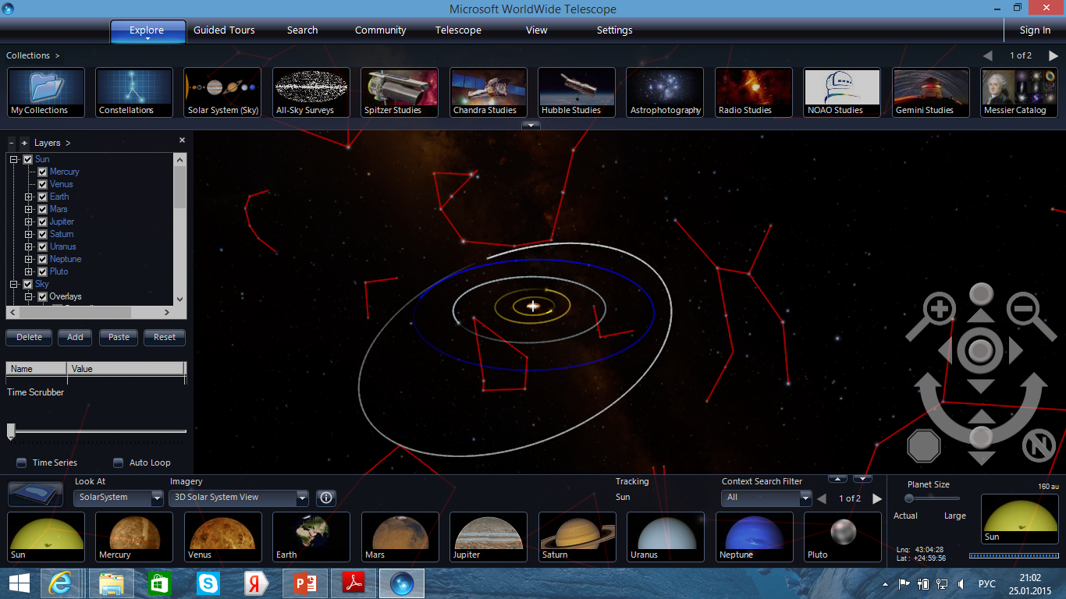

Slide 22
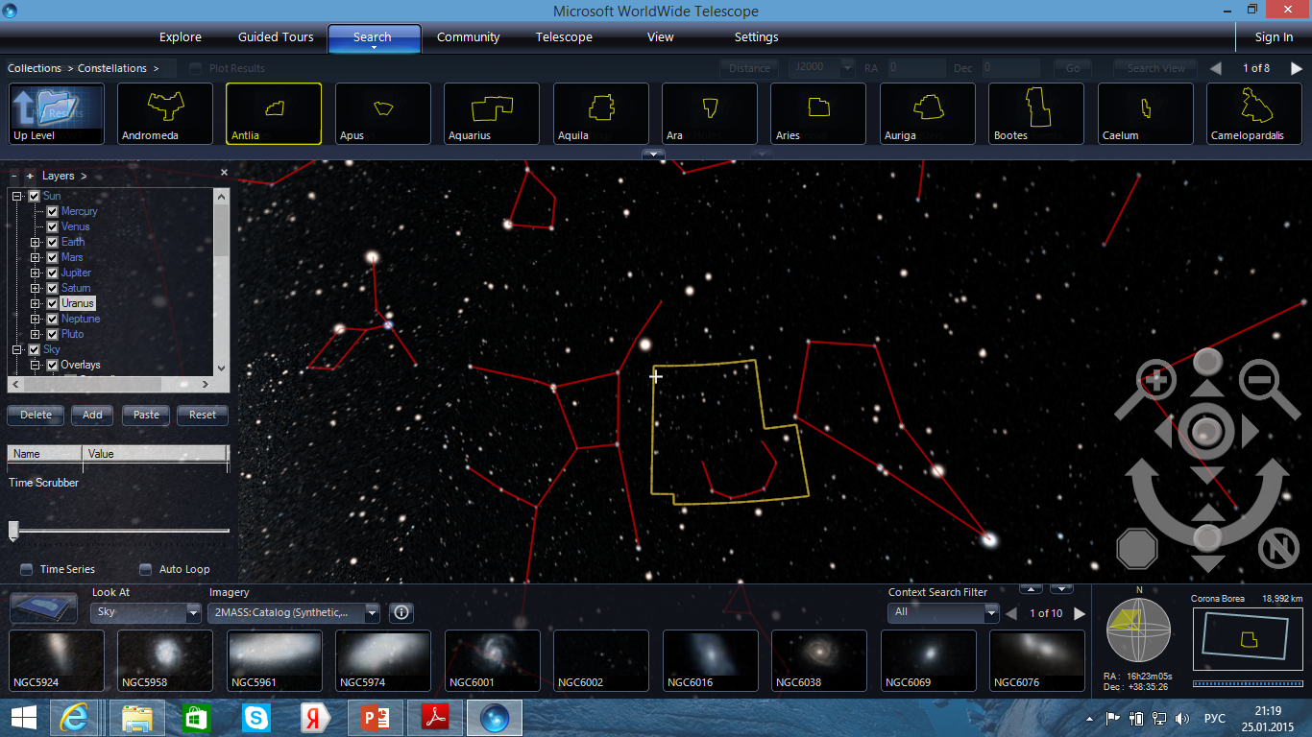

Slide 23
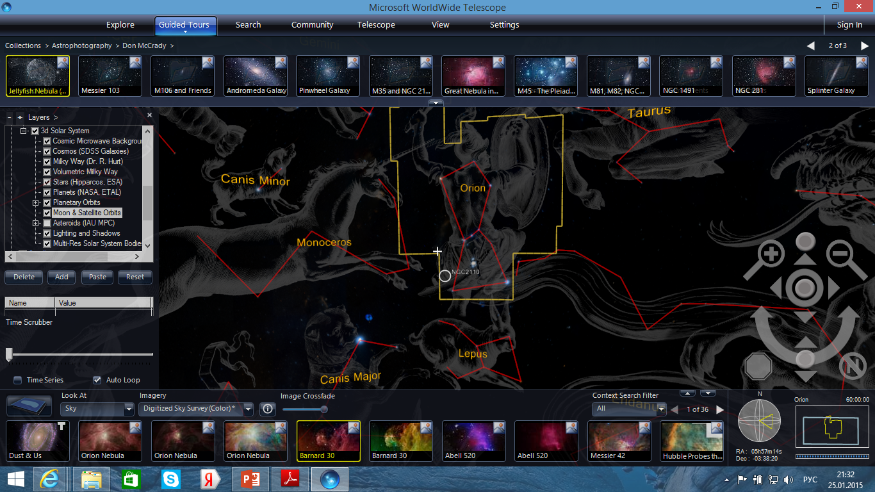

Slide 24
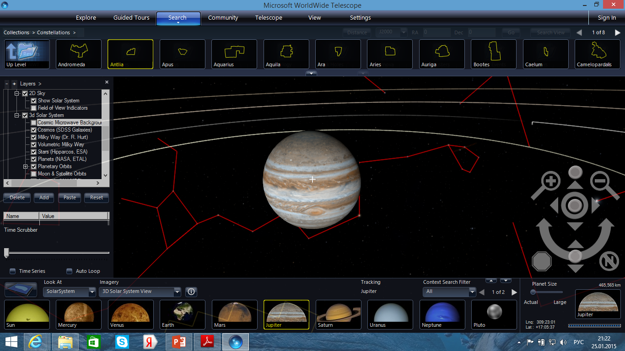

Slide 25
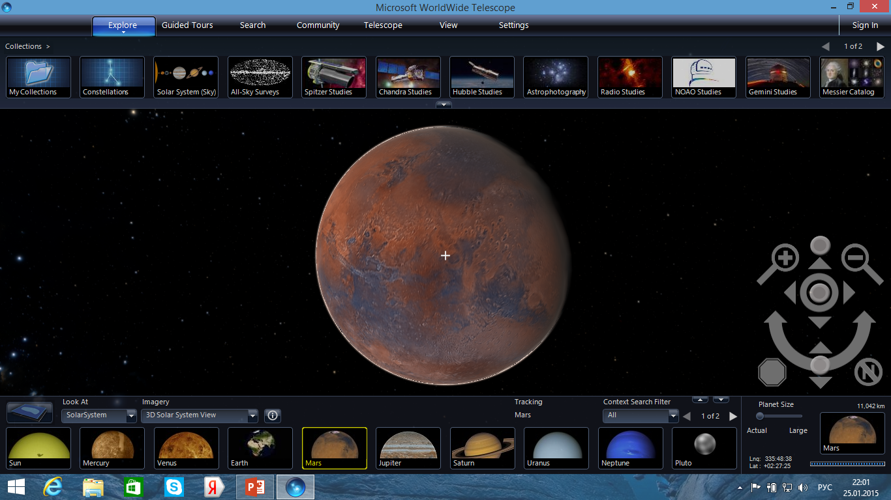

Slide 26
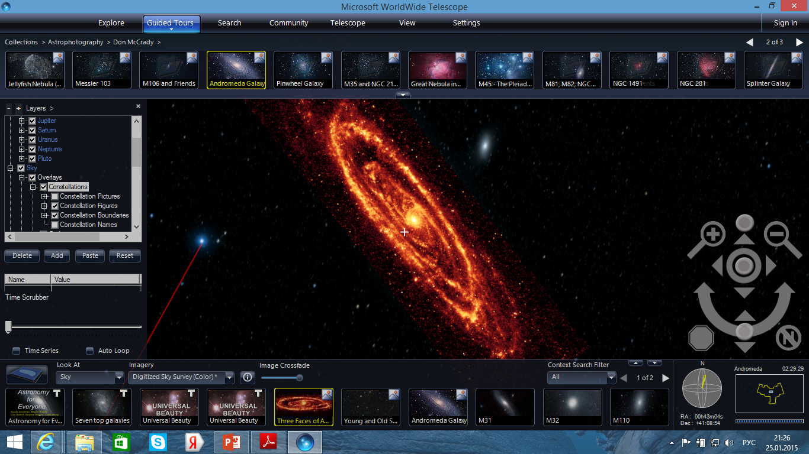

Slide 27
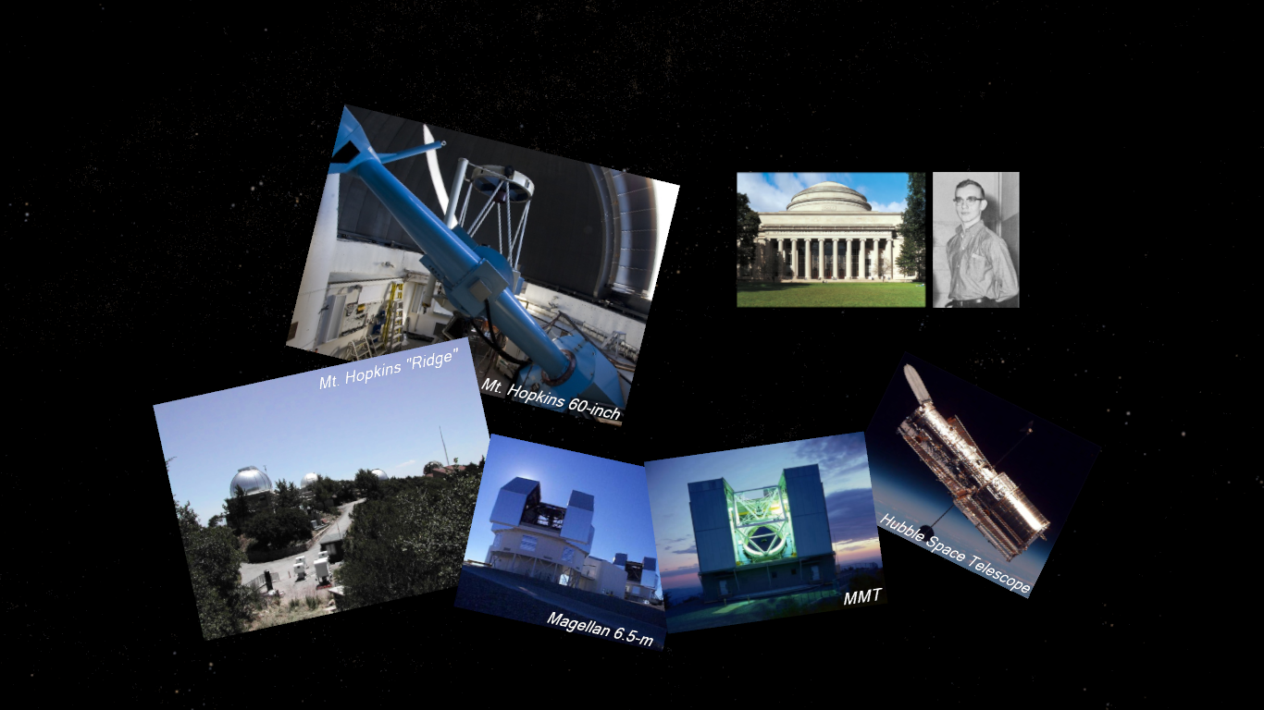
ЛЕКЦИИ И ЭКСКУРСИИ

Slide 28
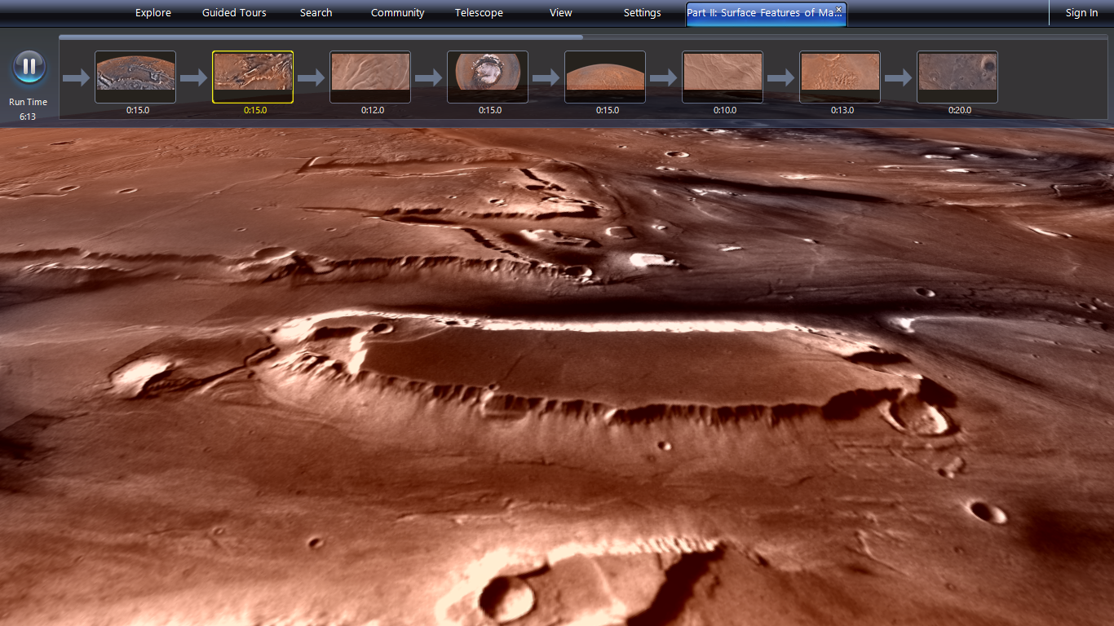
ЛЕКЦИИ И ЭКСКУРСИИ

Slide 29
ЛЕКЦИИ И ЭКСКУРСИИ

Slide 30
Запись вебинара: http://vimeo.com/107892815

Slide 31
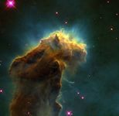
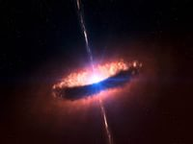
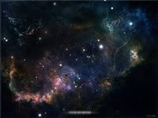
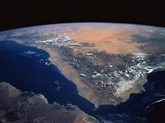
ССЫЛКА МАТЕРИАЛА КУРСА: http://www.microsoft.com/ru-ru/devcenter/MRTelescope.aspx

Slide 32
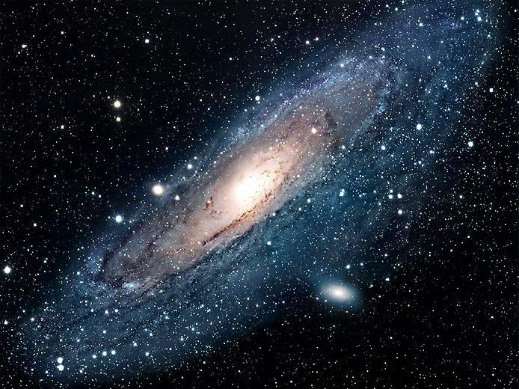
СПАСИБО ЗА ВНИМАНИЕ
Овсянникова Александра Александровна
ovaleksandra@yandex.ru

